Slide 1
Закаливание дошкольника
Закаливание – это образ жизни

Slide 2
Методы закаливания
Средство может быть любое – воздух, вода, солнце и др.
Традиционный – метод постепенного увеличения силы раздражителя.
Контрастный – сочетание разнонаправленных температурных воздействий. При проведении водных процедур у детей раннего возраста используем
Т(тепло) – Х (холод) – Т (тепло),
в дошкольном возрасте: Х( холод) – Т (тепло) – Х( холод)
  Без снижения температуры.
  Метод интенсивного закаливания
  Интенсивный метод закаливания высокими температурами

Slide 3
Перечень противопоказаний
Негативное отношение и страх ребёнка.
Срок менее 5 дней после выздоровления от острых заболеваний или профилактические прививки.
Карантин в детском саду или по месту жительства.
Высокая температура в вечерние часы.
Выраженная недостаточность питания.
Ревматизм и диабет в семейном анмнезе.

Slide 4
Принципы закаливания
Принцип систематичности
Постепенное увеличение силы раздражителя.
Учёт индивидуальных и типологических особенностей ребёнка.
Положительные эмоциональные реакции ребёнка на процедуры.
Учитывать климатические условия.
Принцип полиградационности.
Разный уровень терморегуляции.

Slide 5
Примерные рекомендации одежды детей старше 1 года в зависимости от температуры окружающего воздуха
№ | Одежда | 22 и выше | 0т 22 до 20 | От 20 до 18 | От 17 до 16 | От 15 до 6 | От 6 до -2 | От-3 до-8 | От-9 до - 12 | От -14 и ниже
 | Температура воздуха, С
1 | Майка | + | + | + | + | + | + | + | + | +
2 | Трусы | + | + | + | + | + | + | + | + | +
3 | Колготы |  |  | + | + | + | + | + | + | +
4 | Рейтузы |  |  |  |  |  | + | + | + | +
5 | Платье |  | + |  |  |  | +
6 | Платье шерстяное |  |  | + | + | + |  | + | + | +
7 | Кофта |  |  |  | + | +
8 | Куртка |  |  |  |  |  | + | + | + | +

Slide 6
Продолжение таблицы
№ | Одежда | 22 и выше | От22 до 20 | От 20 до 18 | От 17 до 16 | От15 до 6 | От 6 до -2 | От -3 до -8 | От -9 до -12 | От – 14 и ниже
9 | тапочки | + | В помещении – при любой температуре
10 | Туфли |  | + | + | + | +
11 | Сапожки утеплённые |  |  |  |  |  | + | + | + | +
12 | Носки теплые
13 | Число слоёв одежды | 2 | 2 | 2 | 3 | 3 - 4 | 4 | 4 | 4-5 | 4-5

Slide 7
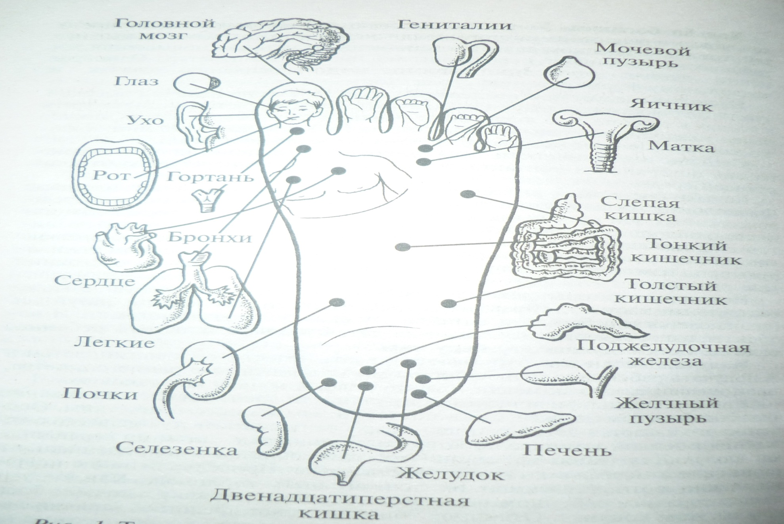
Точки соответствия внутренним органам на стопе

Slide 8
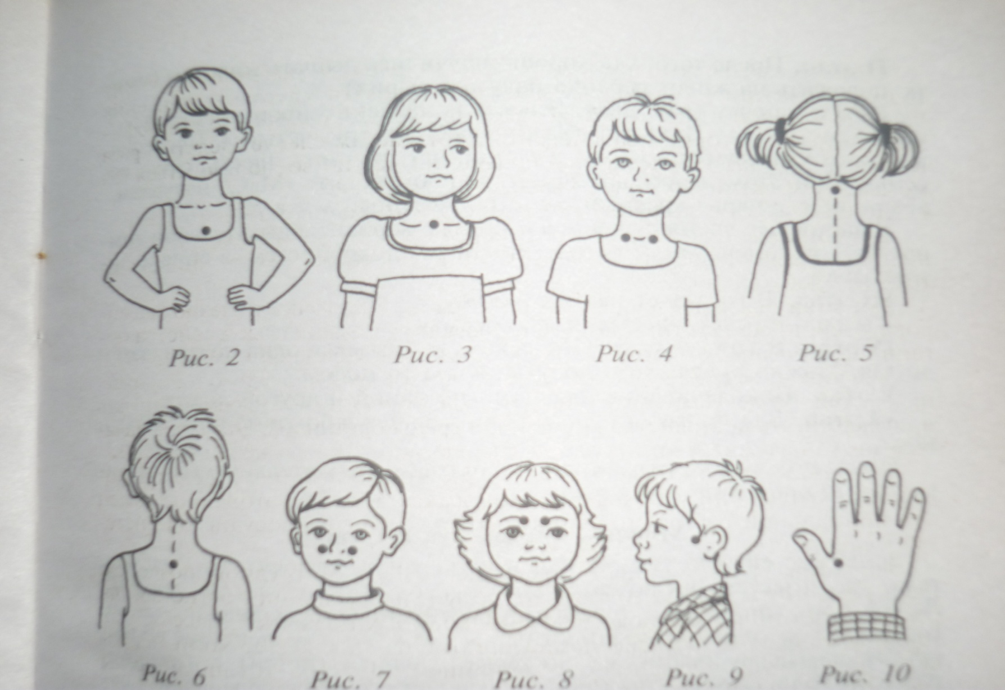
Самомассаж от простуды

Slide 9
О чём следует помнить!
Первый эффект в снижении заболеваемости проявляется через несколько месяцев после начало процедур, а стойкий эффект – только через год.
Самое главное – не считать специальное закаливание панацеей от всех бед.
Нельзя ждать очень быстрого успеха. Только спокойное и точечное соблюдение всех методических принципов принесёт в конечном счёте положительные результата – здоровье детей улучшится.

Slide 10
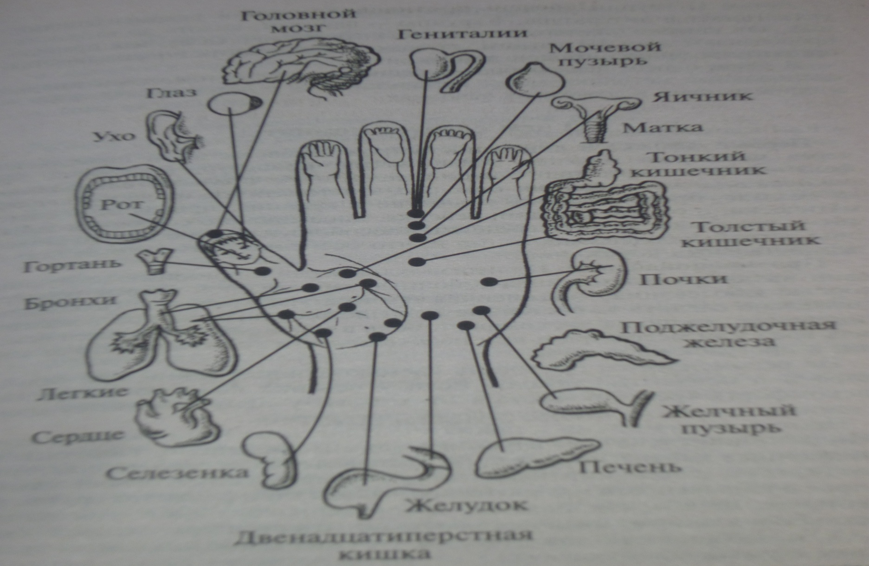
Точки соответствия внутренним органам на кисти

